Slide 1
天池全球数据库大赛
决赛答辩
演讲人：何宁 符炫炜 邱玮鸿
西二旗大头帮

Slide 2
01.
02.
03.
04.
05.
团队成员介绍
存储及读写方案
压缩方案
上分时间线
回顾与总结
Introduction of team members
Storage and read-write solutions
Compression solutions
Improve scores timeline
Summary

Slide 3
01.
团队成员介绍
Introduction of team members

Slide 4
团队成员介绍
Introduction of team members
29岁，19年研究生毕业于北京邮电大学，现就职于
饿了么消费者技术部
22岁，硕士
本科毕业于北京邮电大学
现就读于北京大学计算机学院
24岁，硕士
本科毕业于成都电子科技大学
现就读于北京大学计算机学院
何宁
符炫炜
邱玮鸿

Slide 5
团队分工介绍
Introduction of team members
前期探索
中期瓶颈
后期突破
文件存储架构设计以及基础压缩探索
后期读写以及其他优化
何宁
瓶颈期讨论探索，提交次数用不完
double & int压数据分析及缩率突破
符炫炜
压缩方案调研
邱玮鸿
压缩方案调研
优化方向及压缩方案讨论
钉钉群聊持续讨论，定期开会明确方向，确定分工，互为辅助，时间多者多劳

Slide 6
02.
存储及读写方案
Storage and read-write solutions

Slide 7
存储结构及写方案
行存or列存？
列存，针对时序数据库，每列数据是随时间变化的一组数据，一列数据内很可能有一定的规律或者共性，不论是何种数据类型，列存储是更方便压缩的。
每列单独存储 or 多列合并成块
多列合并成块-块维度压缩解压/读写
读取的时候，如果读一个vin的多列，涉及到多次随机读，IO次数变多，每列都要从文件中获取一遍
放大一次压缩的基础数据量 ，同时能带来压缩算法调用次数的减少，提升速度，尤其是我们深度依赖zstd，zstd调用次数越的少越好
方案2更方便探索列于列之间的关系
Notes:
当然方案二有不是完美的，每次读取的时候会从文件中读出来很多无用的数据，影响读性能，尤其对aggQuery和downsample这种只读一列的场景。
所以在aggQuery和downsample这两个场景中我们前期的分数一直比较差，后期针对性的优化之后，才有一定的提升。总的来说读列越多，我们的方案优势越大。

Slide 8
存储结构及写方案
按时间排序
文件结构
写
value1
value2
…………
valuen
一个vin按列组织数据
相同类型多列合并成块
块维度压缩解压及存储
column1
column2
…………
column10
HeapMemroy
DirectMemroy
vin1
vin2
vin5000
10double
10String
10double
10String
…………
list
list
list
columns
columns
columns
vinA
vinB
columns
columns
columns
……..
Sort + Compress + flush
40int
40int
40int
…………
int文件结构
columns
columns
columns
vinA
vinB
Disk
vinum % fileNum
IndexFile
MapIndex
AggBucket
+ mapIndeList:MapIndex[5000]
+ maxTimeStamp:Long
+ iMax:int[40]
+ iMax:int[40]
Int
File1
File1
Int
File2
File2
……..
Int
Filen
Filen
+ minTimeStamp:Long
+ iMin:int[40]
+ offset:Long
+ iSum:long[40]
一个MapIndex索引一个vin的cacheValueSize = 230 * 40int * 10double * 10string
+ length:int
+ dMax:double[10]
VinDictFile
SchemaFile
IndexFile
+ cacheValueSize:int
+ dMin:double[10]
+ intOffset:Long
+ dSum:double[10]
+ bigStringOffset:Long
+ aggBucket:AggBucket
Notes:
具体存储架构以及写流程的如下
把Vin和column编号，内存中维护一个List<Columns>[5000]，vin的编号作为数组索引，多线程写入的时候，当某个vin的columnList的容量达到一定阈值的时候，使用当前线程对columnList排序，组织，压缩，写入文件，这个阈值时可以配置的，经过不断的调整最终大小为230，实际上再大写和压缩率时候有一定的提升的，但是读会下降的比较厉害，读的无用数据过多。具体组织格式如图。40个int放一起，10个double放一起和10个string放一起。压缩并构建索引。索引结构是一个MapIndex的array，同样根据vinNum索引。mapIndex里面包含索引到数据的必要信息。一个mapIndex能够索引到一个vin的cacheValueSize = 230 * 40int * 10double * 10string的所有数据。mapIndex中还包含了AggBucket，这个的作用是方便为了优化downsample

Slide 9
读方案
IndexFile
经分析写的时候瓶颈时cpu，读的时候是文件IO，所以为了减少IO影响，我们在restart的connect阶段，主要做了以下几个事情
每个vin的lastValue load到内存中，在读last的时候可以直接从内存中获取
Load部分文件到内存，int都load到堆内存，string&double文件load部分到堆外内存
Build bucket，bucket中当前Block中的一些信息，aggQuery和downsample中直接可以从内存中获取，避免从文件中查询
+ mapIndeList:MapIndex[5000]
MapIndex
AggBucket
+ maxTimeStamp:Long
+ iMax:int[40]
+ iMax:int[40]
+ minTimeStamp:Long
+ iMin:int[40]
+ offset:Long
+ iSum:long[40]
+ length:int
+ dMax:double[10]
+ cacheValueSize:int
+ dMin:double[10]
+ intOffset:Long
+ dSum:double[10]
+ bigStringOffset:Long
+ aggBucket:AggBucket
HeapMemroy
DirectMemroy
IndexFile
VinDictFile
SchemaFile
Int
File1
Int
File2
Int
Filen
File1
File2
……..
Filex
vin1Last
vin2Last
……
vin5000Last
connect
Disk
Filex+1
……..
Filen
Notes:
之前提到了写的时候瓶颈时cpu，读的时候是文件IO，所以为了避免IO瓶颈，我们在重启的connect阶段，主要做了以下几件事，
首先是把每个vin的lastValue load到内存中，在读last的时候可以直接从内存中获取。
另一个是load部分文件到内存中，内存总共8个g，堆外2g，堆内6个g，int压缩之后的文件总共大约3.7g，都load到了堆内存中。这也是为啥单独存储int的原因。Int总共40列，timerange里面会读4列，downsample，aggQuery只读数字，命中率是4/5，loadint收益最大。loadInt之后还剩一些内存把double&string文件也load了一部分，到堆外内存，只能load一部分。
还有一个是，build aggBucket，bucket存储的如图，一个MapIndex范围内的一些统计。最初版本是在写的时候构建这个aggBucket，但是MapIndex需要文件存储，索引文件超过1个g，影响压缩率，后来改成了在connect阶段构建，绕过了文件存储，这样最后索引文件就只有几十兆。

Slide 10
读方案-lastQuery
Connect时候每个Vin查询lastValue，内存数组缓存ColumnValue[][]，一维索引是vinNum，二维索引是columnIndex
根据Vin编号索引数组具体位置，根据RequestColumns中的列编号定位具体的ColumnValue，避免多次调用Map<String,ColumnValue> 的get方法
column1
column2
……….
column60
vinNum和columnIndex索引
HeapMemroy
DirectMemroy
IndexFile
VinDictFile
SchemaFile
Int
File1
Int
File2
Int
Filen
File1
File2
……..
Filex
vin1Last
vin2Last
……
vin5000Last
connect
Disk
Filex+1
……..
Filen
Notes:
具体的connect load last的时候把Map<String,ColumnValue>转成了数组，一维索引是vinNum，二维索引是columnIndex，lastQuery请求的是多个vin的相同的column，这样做的可以在调用last的时候只需要获取一遍列对应的columnIndex，后面的都是数组下表索引了，避免重复调用Map get方法，做完这个操作相比直接在内存中存储Map<String,ColumnValue>，从二三百万提升到了七八百万。

Slide 11
读方案-Timerange
Timerange 1分钟，一个MapIndex可以覆盖，大部分情况下一次IO
String大列单独处理，单词读取IO数据量变小，30+k -> 小于18k，22w -> 47w
8列
2列
string
bigstring
10double
10String
value1
value2
…………
valuen
文件结构
HeapMemroy
DirectMemroy
IndexFile
VinDictFile
SchemaFile
column1
column2
…………
column10
Int
File1
Int
File2
Int
Filen
File1
File2
……..
Filex
vin1Last
vin2Last
……
vin5000Last
connect
10double
10String
10double
10String
…………
Disk
vinA
vinB
Filex+1
……..
Filen
int文件结构
40int
40int
40int
…………
Notes:
针对timerange，每次query 4个int 4个double，2个string，timerange是1分钟，我们的存储架构，大部分情况下一个mapIndex的中的数据就可以满足，只需一次IO，而int又在内存中，double和string少部分在内存中，还有一些需要从文件中获取，针对这部分中的string分批处理，目的是从文件中读取的时候尽量少的读一些无用的数据。Double我们是整块压缩的，而且double压缩的时候还有列于列之间的操作，所以很难拆出来。String比较好拆，而且string更大。
具体的string中有两列很大一个100个字节，一个30个字节，这两列加一其余加一起都大。把这两列单独压缩，前面8列一起压缩，读取的时候区分是不是包含bigString，包含则10列string和10列double一起读出来，否则读10列double和8列string

Slide 12
读方案-AggQuery/Downsmple
AggQuery/downsamplequery请求的一列数字列，块维度读取的时候无需读取string，减小单次IO读取数据
对于aggQuery查询，大部分结果都从内存AggBucket中获取到，耗时来自边界的两次文件IO
对于downsample，用aggBucket过滤一些数据块，例如CompareOp为GREATER的时候，判断当前MapIndex的最大值小于等于基准值，那么这个数据块即可被过滤
从磁盘中读取的部分
return_max =Max(retrurn_max, AggBucket.max)
通过AggBucket减少读取的部分
………
return_sum += AggBucket.sum
AggBucket
AggQuery
+ iMax:int[40]
timeLower
timeUpper
+ iMin:int[40]
+ iSum:long[40]
+ dMax:double[10]
从磁盘中读取的部分
+ dMin:double[10]
+ dSum:double[10]
通过AggBucket过滤不必要的部分
filter
Aggregator
………
downSample
timeLower
timeUpper
Notes:
AggQuery/downsamplequery请求的一列数字列，块维度读取的时候无需读取string
对于agg和downsample查询本质上是多个MapIndex结果的集合，查询的时候先过一遍AggBucket
对于aggQuery查询，大部分结果都从内存AggBucket中获取到，主要是的文件IO来自于时间窗口的两个边界，一个aggQuery两次IO即可
对于downsample，先用aggBucket过滤一遍，不满足条件的MapIndex不用查询文件，例如CompareOp为GREATER的时候，判断当前MapIndex的最大值小于等于基准值，那么这个MapIndex即可被过滤
Agg平均2.6ms一次请求，返回一个row
Downsample 11.5ms一次请求

Slide 13
03.
压缩方案
Compression solutions

Slide 14
string类型压缩
string : 2B int: 5B
可变长字典编码
compressType
dictlength(variable < 64)
len
byte
dict(variable)
value index(depend dict length)
zstd
column 1
dict or none
column 1
column 2
column 2
dict or none
column 3
zstd
column 3
54%
column 4
dict or none
column 4
column 5
column 5
...
...
dict or none
column 10
column 10

Slide 15
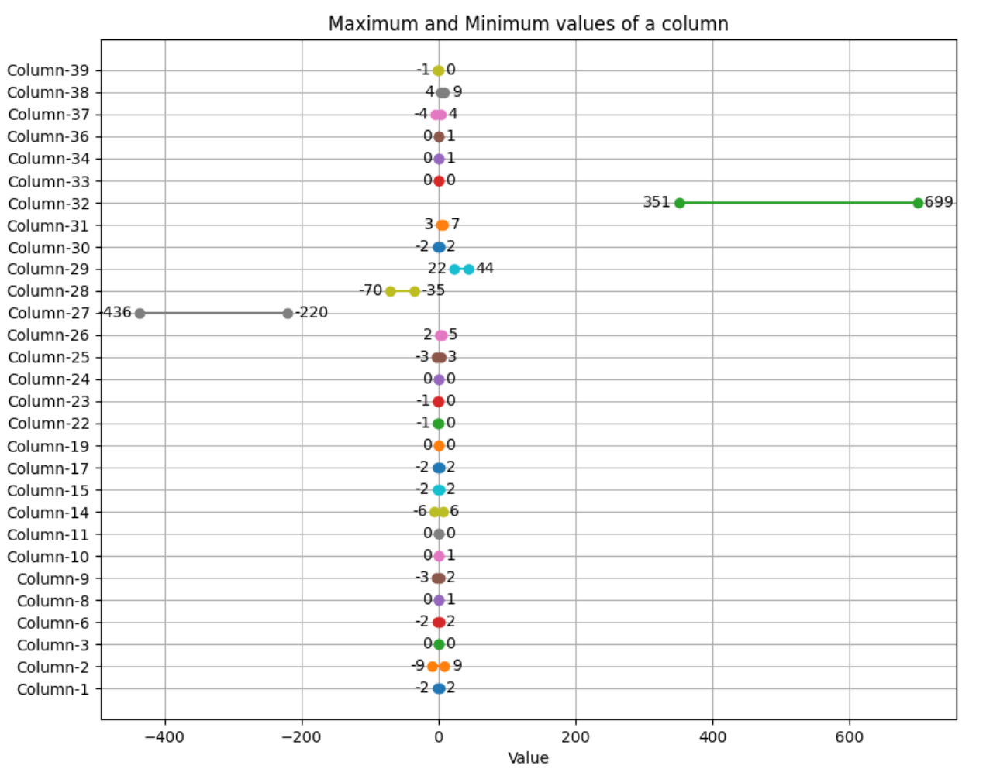
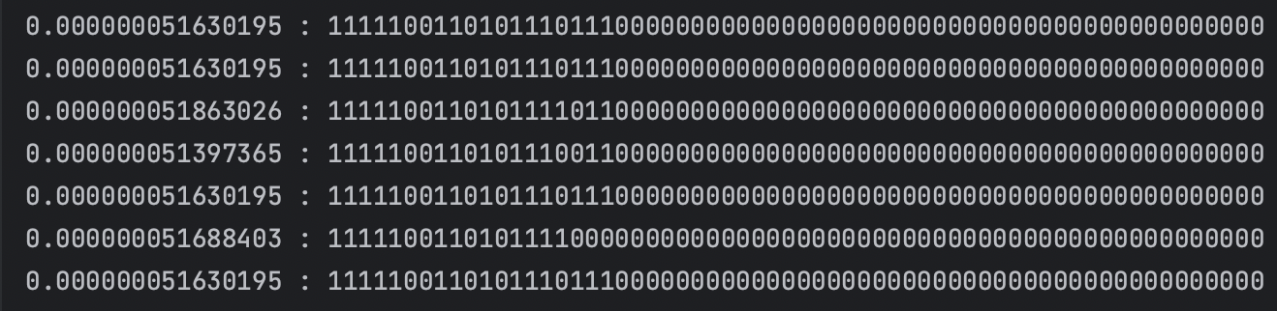
int,double压缩第一版方案
column 1
delta->(dict,simple8b)
column 1
column 2
column 2
column 3
delta->(dict,simple8b)
column 3
40列
zstd
压缩率 19%
column 4
delta->(dict,simple8b)
column 4
column 5
column 5
...
...
column 40
delta->(dict,simple8b)
column 40
230行
simple8b ： 将尽可能多的数塞进64bit中(数越小效果越好)
column 1
delta of delta->FPC
column 1
column 2
column 2
column 3
delta of delta->FPC
column 3
10列
column 4
delta of delta->FPC
column 4
zstd
column 5
column 5
压缩率 39.7%
column 6
column 6
...
FPC
...
column 10
column 10

Slide 16
double压缩最终方案
初版方案的缺点： 1、int类型简单的simple8b无法处理较大的int数，对于某些列来说压缩率表现的很差0.30以上。
2、double类型无法做delta-of-delta的其余列压缩率居高不下，在0.5～0.7之间
从double类型入手，观察数据特征，结合块内列存的特点=>挖掘列间关系=>不断的实验以及尝试=>发现delta后剩余的5列成比例
column 1
delta of delta->FPC
column 1
column 2
column 2
zstd
column 3
delta of delta->FPC
column 3
39.7%
10列
column 4
delta of delta->FPC
column 4
column 5
column 5
column 6
column 6
p1*column 10
column 6
column 7
column 7
p2*column 10
column 7
zstd
column 8
delta
column 8
p3*column 10
Gorilla
column 8
33.6%
column 9
column 9
p4*column 10
column 9
column 10
column 10
column 10
column 10

Slide 17
int压缩最终方案
由double入手，引申到int类型，能否探索int列之间的关系？
与double不同，int类型没有存在成倍数的列，于是思考能否通过一些代数转换，
让更多的数变小(优化simple8b)或者让不同的数的总数变少(优化dict压缩)？
column 1
column 1
column 2
column 2
column 3
代数变换
(dict,simple8b)
zstd
40列
delta
column 3
column 4
column 4
column 5
column 5
...
...
column 40
column 40

Slide 18
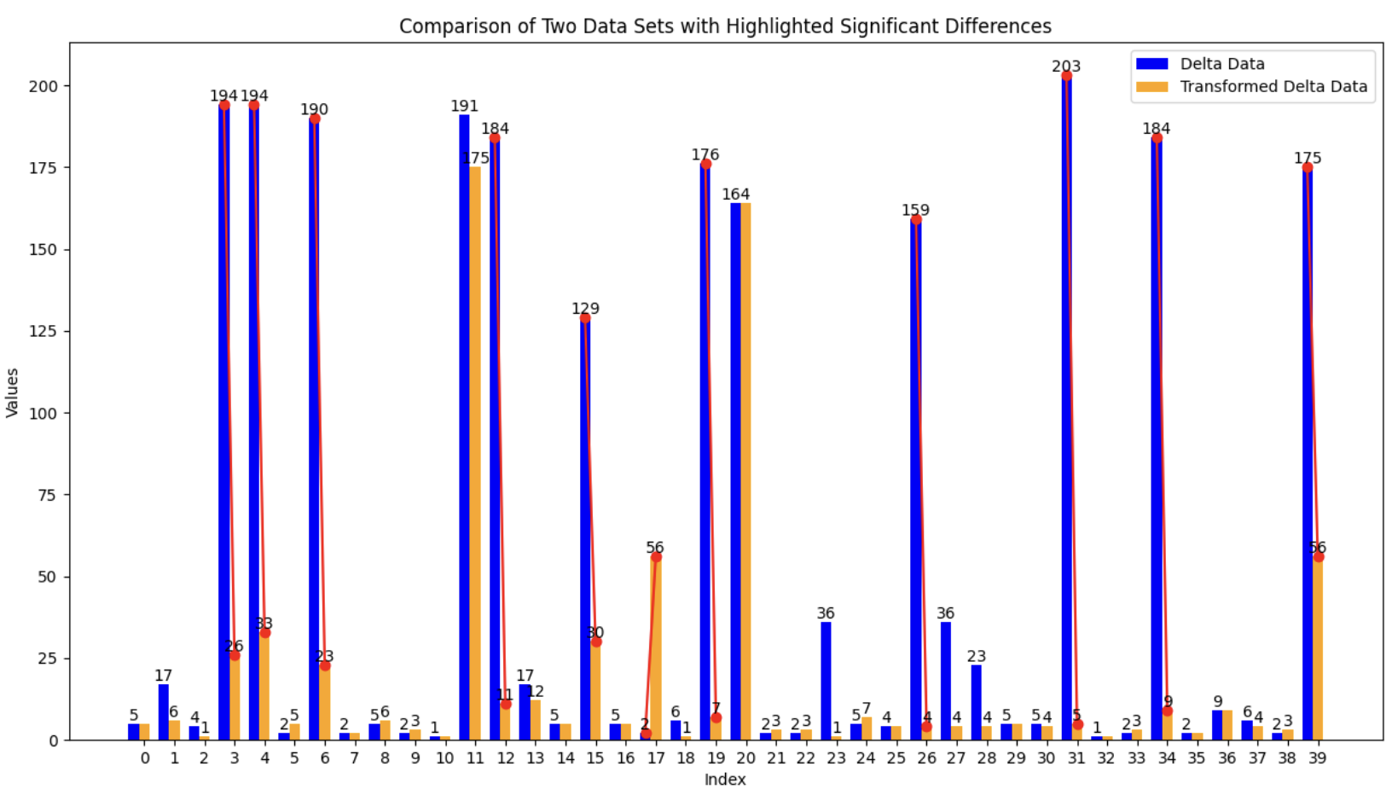
启发式列关联操作变换
19%
12.8%
如何进行代数变换？
action:定义为cx op cy的一个操作，即列与列之间的运算，是差分DAG 中的最小单元。
opt list: 定义为压缩率比bench低的action list，即action space的一个子集
最优DAG：34个action, 最长依赖9列: 3-> [34, 19, 3, 4, 20, 6, 39, 10, 11]
v_{x1}
v_{y1}
v_{x1+}v_{y1}
c_{x}
c_{y}
c_{i}
c_{j}
column^2 * op_num
v_{x2}
v_{y2}
v_{x2+}v_{y2}
update
bench
apply
dataset
action space
+
-
apply action
compress
+
筛选压缩率比bench低的action
c_{u}
c_{v}
c_{q}
c_{e}
opt list
c_{u}=f(c_{u},c_{v})
f
-
启发式选择合适的action
差分DAG

Slide 19
04.
上分时间线
Improve scores timeline

Slide 20
上分时间线
183.73
Double二阶差分加fpc压缩
Timerange优化，单独处理bigString，double探索列于列之间关系
Int启发式压缩，load int file
170+
140+
120+
初赛基础上实现downsample和agg
调参数和优化downsample和agg
Timerange多次IO改成一次，int simple压缩之后在zstd压缩
97
10

Slide 21
05.
回顾与总结
Summary

Slide 22
回顾与总结
一、其它优化点
内存预分配，threadLocal复用，cpu分支预测等常规手段
在压缩之前组织数据的时候，本地火焰图显示map.get占用较多cpu时间，换成了map.foreach写提升了2w
读的时候由于load了文件，IO耗时大幅减少，解压耗时占了大头，使用多线程并发解压，有一定的提升
对于agg和downsample，只读一列，解压的时候针对某一列进行解压，包括列于列之间有依赖关系的，只解压依赖的列
二、回顾
String压缩完全依赖zstd，string又占大头，最终也没干掉zstd，导致了写一直提不上去
String压缩率0.54左右，花了很久时间探索string的压缩，最终无功而返。
开始想当然的认为写的主要耗时在压缩，读的耗时也在解压，试图优化解压，最终通过统计发现读的时候IO才是耗时大头，最终想到了单独load int类型等操作。
三、技术沉淀
采用块内列存的数据库可探索列之间的关系来降低压缩率，对int压缩的方法进行抽象总结，理论上可将该数据预处理（启发式关联操作压缩）应用于时序数据库中。

Slide 23
启发式列关联操作压缩探索
对每个schema持久化该图
探索DAG的过程可以有很多尝试： 强化学习，启发式搜索，模拟退火等
action:定义为cx op cy的一个操作，可以理解为delta tree中的最小单元。
opt list: 定义为压缩率比bench低的action list，即action space的一个子集
最优DAG：34个action, 最长依赖9列: 3: [34, 19, 3, 4, 20, 6, 39, 10, 11]
v_{x1}
v_{y1}
v_{x1+}v_{y1}
c_{x}
c_{y}
c_{i}
c_{j}
column^2 * op_num
v_{x2}
v_{y2}
v_{x2+}v_{y2}
update
bench
apply
dataset
action space
+
-
apply action
compress
+
筛选压缩率比bench低的action
c_{u}
c_{v}
c_{q}
c_{e}
opt list
c_{u}=f(c_{u},c_{v})
f
-
启发式选择合适的action
差分DAG
此处反馈为了避免对小样本过拟合，
可采用交叉验证的方式

Slide 24
THANKS
演讲人：何宁 符炫炜
西二旗大头帮

Slide 25
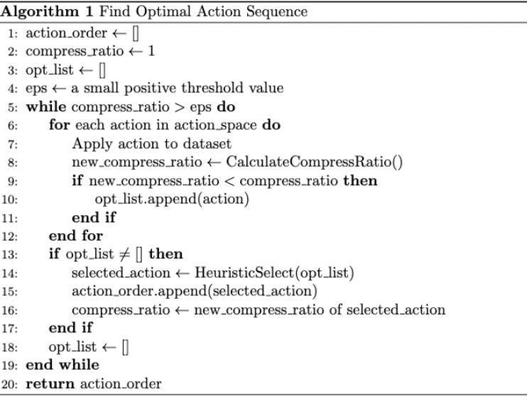
代数变换DAG图的伪代码
Notes:
被挑战时才说

Slide 26
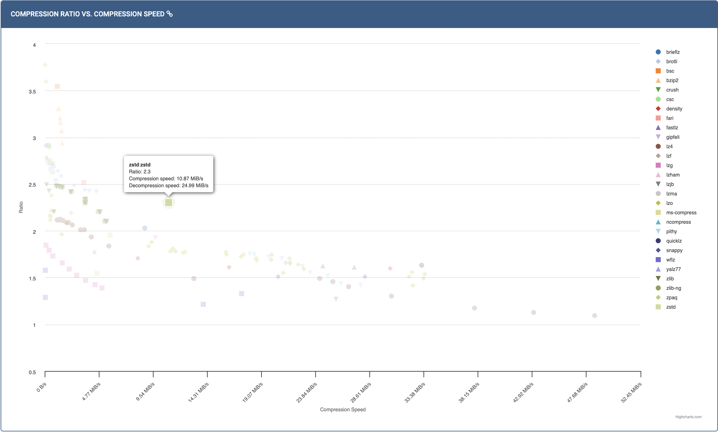
为什么选择zstd？

